Slide 1
Първи онлайн международен образователен форум – Варна „Дигитализация и иновации в образованието и науката“
“Иновативни методики в обучението при деца със затруднения в обучението по математика, математическа тревожност, дискалкулия ”
Дороти Берова-Димитрова,
Учебно-творчески център «Пламък», България, град Варна

Slide 2
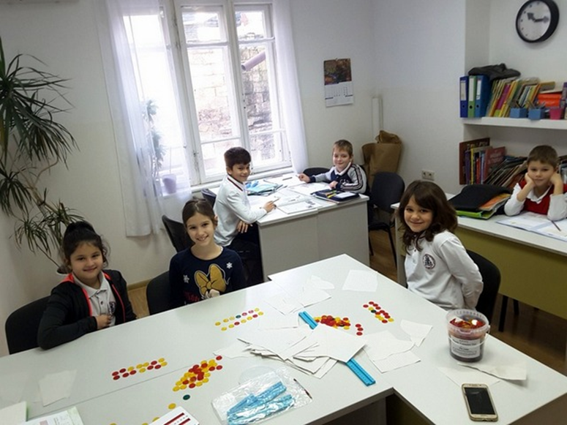
Математиката – навсякъде около нас
Математиката – силно любена и мразена;
Но какво прави математиката толкова трудна?
Причините затова могат да бъдат:
• неразбран учебен материал,
• математическа тревожност,
• дискалкулия.

Slide 3
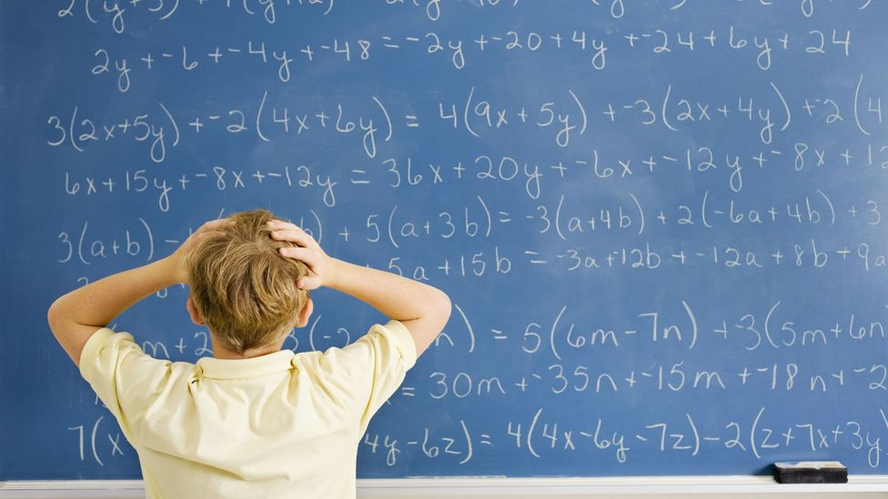
Математическа тревожност:
Създава психологическа бариера;
Води до невъзможност за решаване на математически задачи;
Проявява се в усещане за страх, дискомфорт, безпокойство и неспособност да се мисли по време на изпълняване и на най-елементарните математически задания в реалния живот;
Как може да се преодолее «математическа тревожност»?
Чрез създаване на положителна атмосфера.
Работата в екип на родители, учители и психолози.
Резултат от усилията:
превъзмогване на стреса;
надграждане на съществуващите знания.

Slide 4
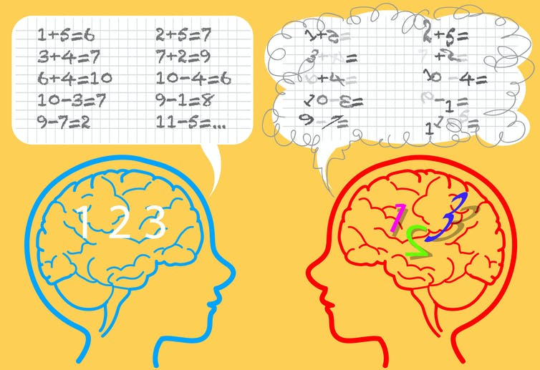
Дискалкулия
(гр., лат. Dyscalculia)
(От гръцки dys – лош, calculia на латински означава извършване на изчисления)
Децата, страдащи от дискалкулия - неспособност да решават елементарни математически задачи;
Близо 6% от учениците страдат от дискалкулия и броят им расте.

Slide 5
Основни маркери за дискалкулия:
Започват да броят в по-късна възраст.
Проявяват трудности при съставянето и разлагането на числата.
Трудно възприемат числови модели.
Броят на пръсти.
Елементарните математически операции, като събиране и умножение предизвикват непреодолими трудности.
Невъзможност за визуализиране и представяне на малко и голямо количество.
Не добре развита дълготрайна памет, което води до бързо забравяне на математическите факти.
Не могат да запомнят числата и тяхната последователност.
Ментална невъзможност да свързват числата с тяхното количествено представяне или размер.
Невъзможност за научаване на часовника и таблицата за умножение.
Изпитват затруднения в запомняне на дати, срокове, събития, интерпретиране на числова информация.

Slide 6
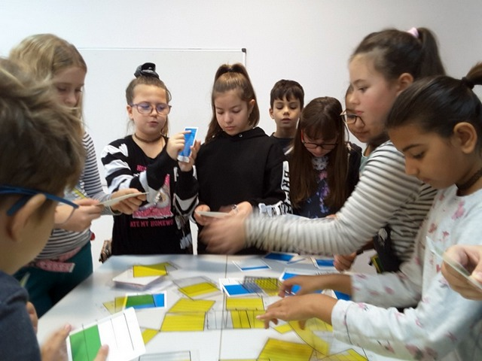
Учебно-творчески център „Пламък“
За нас:
Учебно-творчески център «Пламък» – създаден през 2012 година;
Акцент на работата от 2012 година – деца, които изпитват затруднения в областта на математиката;
Методи на преподаване:
Сензорна математика на Oxford University;
Сингапурска математика

Slide 7
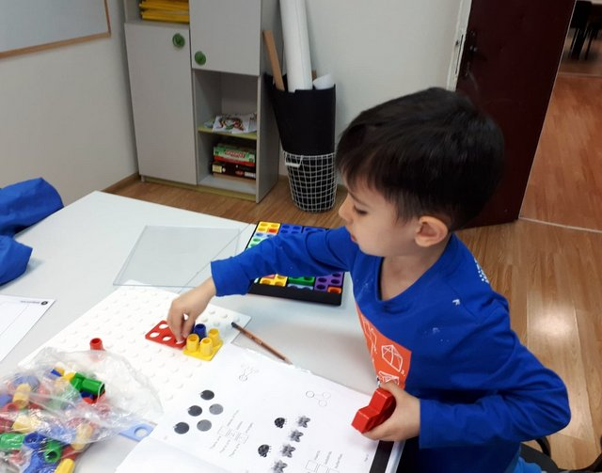
Мултисензорен подход
Ефекти:
Децата напредват бързо;
Придобиват интерес към математиката.
Обучението се основава на:
Развитието на умението на ученика да разсъждава свободно;
Да аргументира и да обобщава знанията си.
Ефикасност на нагледните материали (работни листи, математически играчки, образователни игри и др.):
Децата напредват стъпка по стъпка;
Откриват, че интересният свят на математиката е навсякъде около тях.

Slide 8
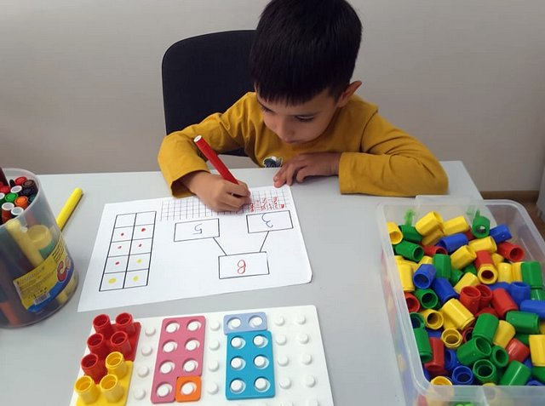
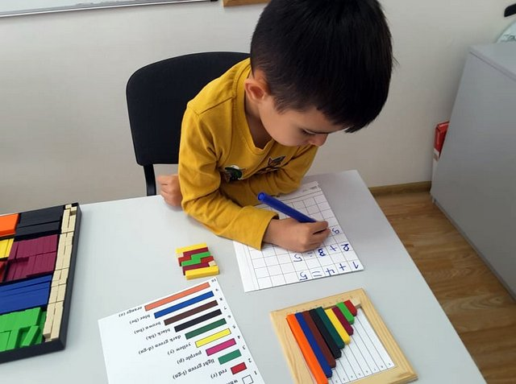
Използвани манипулативни материали
Числовите пръчици на Кюизинер
Дидактичните пръчици, разработени от белгийския математик и педагог Жорж Кюизинер, наричани още „числа в цветове”.
Форми, разработени от Oxford University
Mултисензорен начин на представяне на връзките между числата. Детето учи, като вижда и усеща.

Slide 9
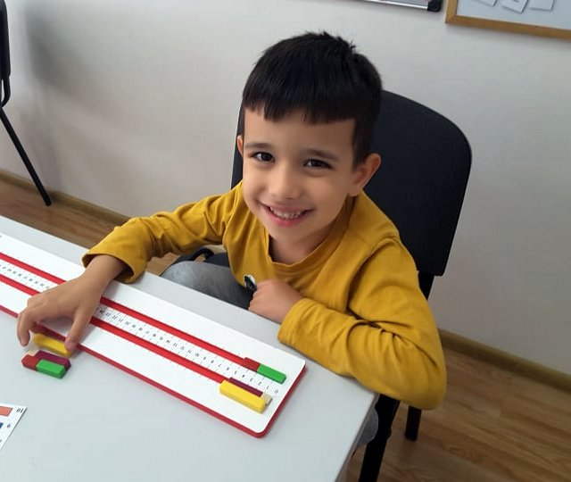
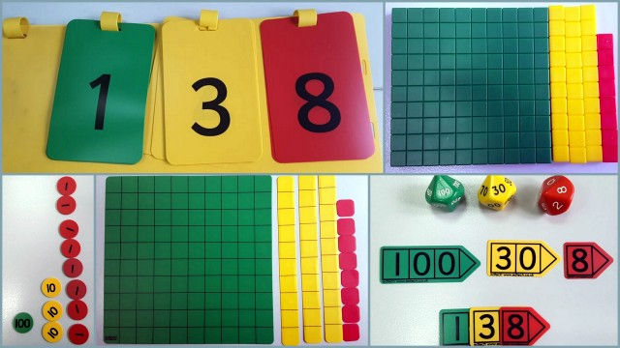
Използвани манипулативни материали
Двойна числова линия -предоставят на учениците възможността да представят и моделират уравнения по структуриран начин.
Нагледни материали за представяне на позиционна система.

Slide 10
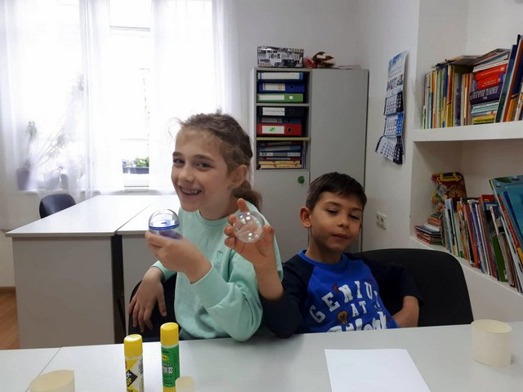
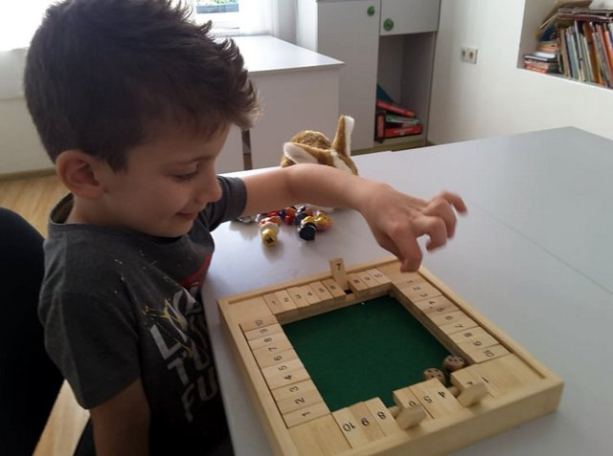
Използвани манипулативни материали
Геометрични фигури и тела
Дидактически игри

Slide 11
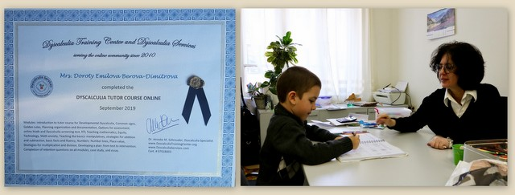
Заключение:
Работата в екип на родители, учители и психолози спомага за превъзмогване на стреса и надграждане на съществуващите знания.
В резултата на обучението с иновативни материали, децата стават уверени , абстрактните математически понятия придобиват нов смисъл и постигат успехи в математически състезания.
Методиката е подходяща и за деца на три-четири години, без проблеми в развитието си.
Мултисензорният подход дава възможност да се изследват когнитивните функции на всяко дете и решаването на задачи да се съобрази с неговия начин на мислене и разсъждение, защото математиката е много повече от решаване на сборник със задачи.
Водещ на обучението е Дороти Берова – международен сертифициран преподавател по дискалкулия .

Slide 12
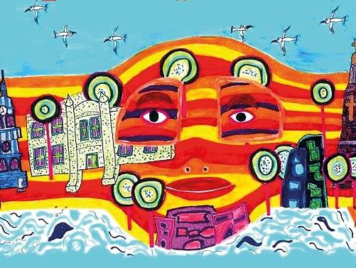
Математиката е генериране на стратегии за решаване на проблеми, като прилагаме различни подходи, чрез които проверяваме дали отговорът има смисъл.
Учебно-творчески център „Пламък“,
Варна, ул. „Мусала“ 6

